Slide 1
به نام خدا
با تشكر از اساتيد بزرگوار و حضار محترم

Slide 2

پايان‌نامه کارشناسي ارشد
مهندسي برق- قدرت
شناسايي پارامتر‌هاي قابل تنظيم رله‌هاي ديستانس به منظور وارد نمودن در برنامه هماهنگي
ارائه: رضا غفارپور
استاد راهنما: جناب آقاي دکتر رضوي
استاد مشاور: جناب آقاي دکتر مشكين كلك
مهرماه 1389

Slide 3
فهرست مطالب
مقدمه و اهداف پروژه
تعاريف و مفاهيم اوليه
مشكل همپوشاني و روش ارائه شده
مشكل پشتيباني رله‌هاي متعدد و روش ارائه شده
ارائه نتايج شبيه سازي
نتيجه‌گيري
پيشنهادات
دانشگاه تفرش، دانشكده مهندسي برق

Slide 4
مقدمه و اهداف پروژه
جايگاه يك سيستم حفاظتي در شبكه‌هاي الكتريكي
اجزاي يك سيستم حفاظتي
اهداف يك سيستم حفاظتي
بهره برداري نرمال
حداقل نمودن احتمال وقوع خطا
حد اقل نمودن خسارات ناشي از وقوع خطا
واحد‌هاي اندازه‌گيري و نمونه برداري
واحد‌ پردازش كننده و تصميم‌گيري
واحد اجراي دستورات صادر شده توسط واحد تصميم‌گيري
تشخيص محل دقيق خطا
خارج نمودن عنصر خطادار از شبكه در كمترين زمان ممكن
دانشگاه تفرش، دانشكده مهندسي برق

Slide 5
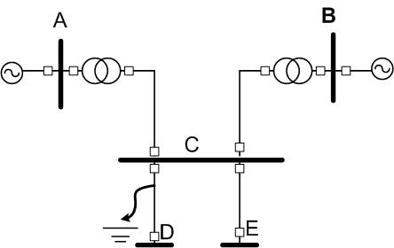
مقدمه و اهداف پروژه
بحث هماهنگي در سيستم‌هاي حفاظتي
تعريف پارامتر در اين فعاليت تحقيقاتي
هدف از انجام اين فعاليت تحقيقاتي
شناسايي پارامتر‌هاي قابل تنظيم رله‌هاي ديستانس و وارد نمودن يك يا چند پارامتر به هماهنگي رله‌هاي ديستانس
دانشگاه تفرش، دانشكده مهندسي برق

Slide 6
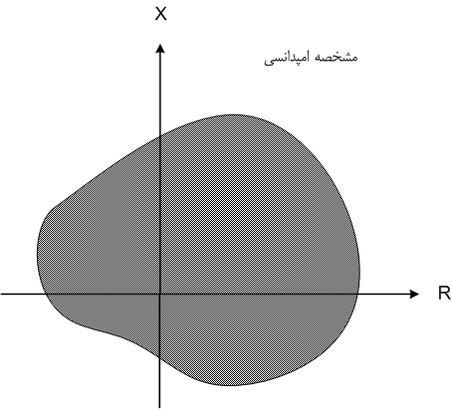
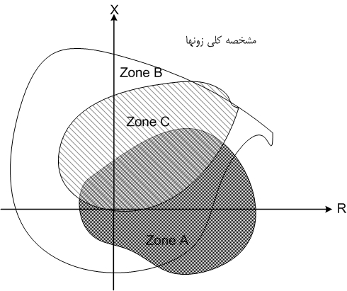
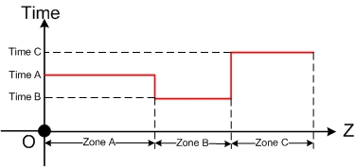
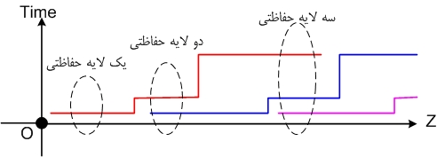
تعاريف و مفاهيم اوليه
صفحه امپدانسي
مشخصه امپدانسي
مشخصه‌ امپدانسي رله ديستانس
زون‌هاي رله ديستانس
زمان عملكرد رله در هر زون
نمودار مشخصه امپدانسي
نمودار زمان- امپدانس
رله‌هاي اصلي و پشتيبان
لايه‌هاي حفاظتي
دانشگاه تفرش، دانشكده مهندسي برق

Slide 7
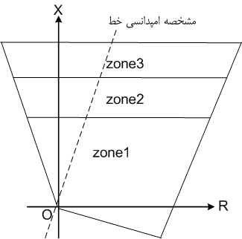
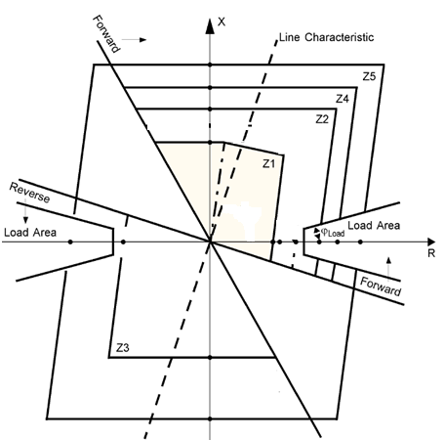
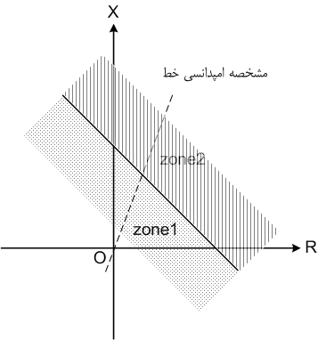
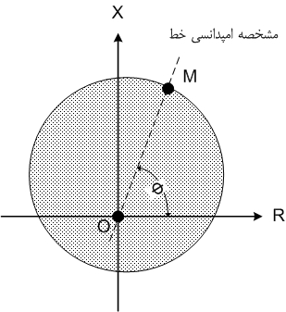
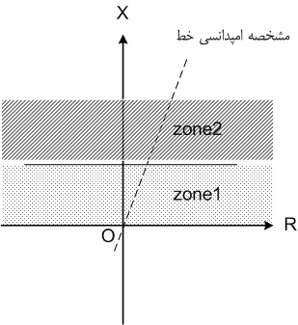
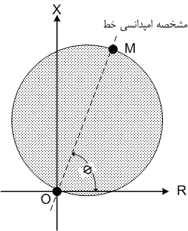
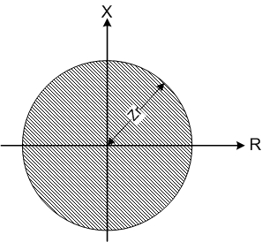
انواع مشخصه‌هاي امپدانسي رله‌هاي ديستانس
رله راكتانسي
رله زيمنس 7SA6
رله چهارضلعي
رله مهو آفست
رله تخت
رله مهو
رله اهمي
دانشگاه تفرش، دانشكده مهندسي برق

Slide 8
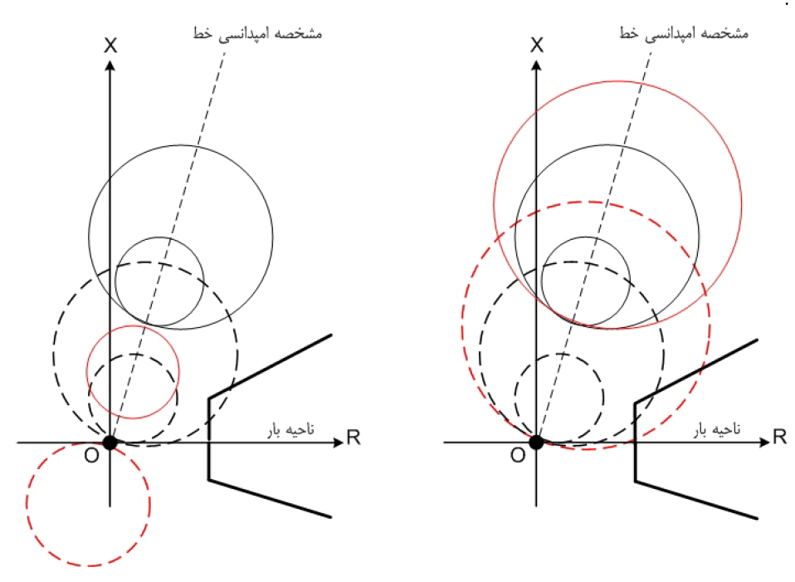
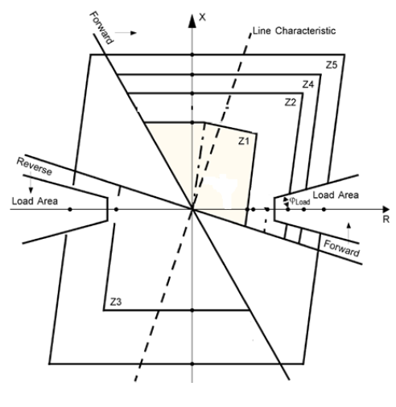
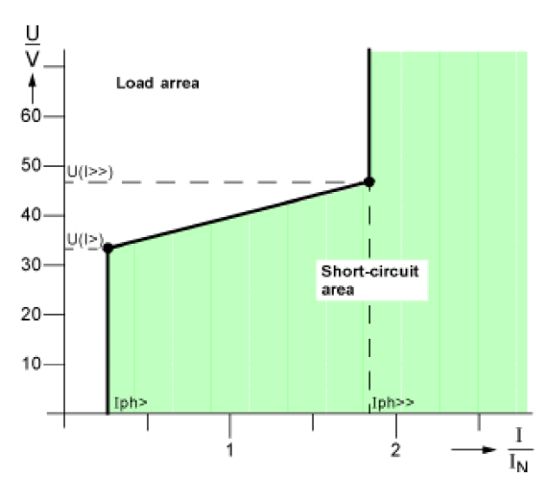
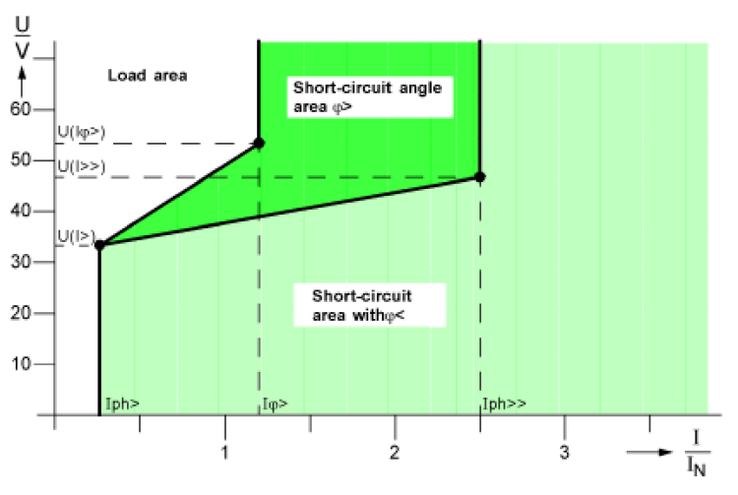
برخي از پارامتر‌هاي قابل تنظيم
مشخصه شروع فعاليت
مستقيم يا معكوس بودن جهت زون‌ها
پله‌هاي زماني متفاوت
ارتباط مخابراتي
گروه تنظيمات
تنظيمات جرياني براي مواقع خرابي ترانسفورماتور ولتاژ
ناحيه بار
دانشگاه تفرش، دانشكده مهندسي برق

Slide 9
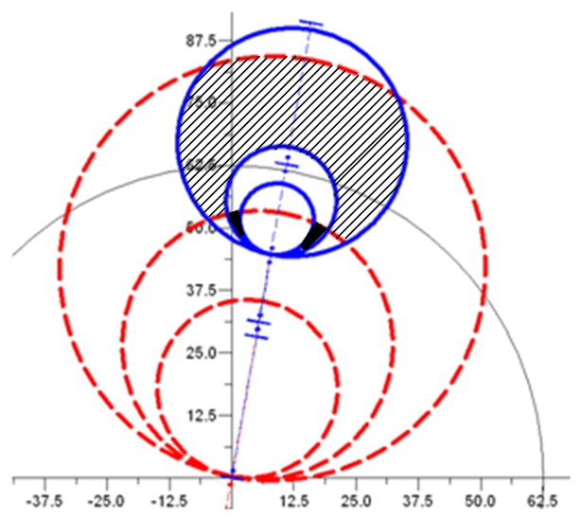
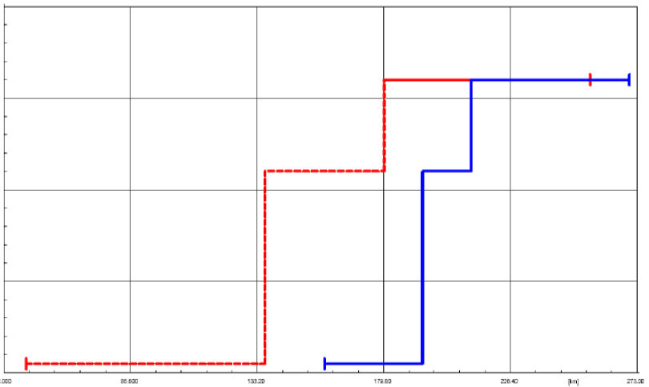
مشكل همپوشاني و روش ارائه شده
تعريف همپوشاني
انواع همپوشاني
مشاهده همپوشاني در نمودار زمان- امپدانس
همپوشاني موثر
همپوشاني غير موثر
دانشگاه تفرش، دانشكده مهندسي برق

Slide 10
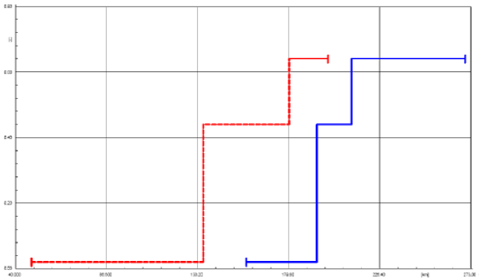
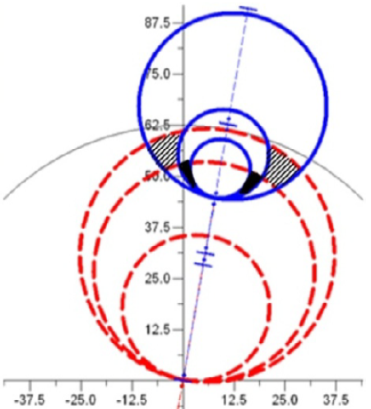
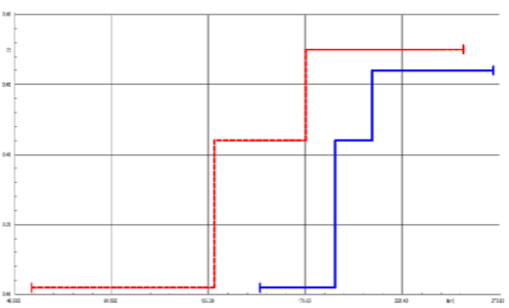
مشكل همپوشاني و روش ارائه شده
روش‌هاي موجود براي رفع همپوشاني
كاهش امپدانسي
ارتقاء زماني
دانشگاه تفرش، دانشكده مهندسي برق

Slide 11
مشكل همپوشاني و روش ارائه شده
سؤال
تا چه اندازه‌اي مي‌توان امپدانس تنظيمي براي رله پشتيبان را كاهش داد؟
آيا افزايش زمان عملكرد رله پشتيبان در سيستم مجاز خواهد بود؟
دانشگاه تفرش، دانشكده مهندسي برق

Slide 12
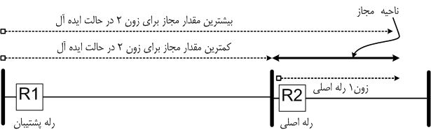
مشكل همپوشاني و روش ارائه شده
تعيين محدوده مجاز براي زون2 رله پشتيبان در حالت ايده‌آل
امپدانس تنظيمي براي زون2 رله پشتيبان
امپدانس تنظيمي براي
زون1 رله اصلي
امپدانس خط پشتيبان
دانشگاه تفرش، دانشكده مهندسي برق

Slide 13
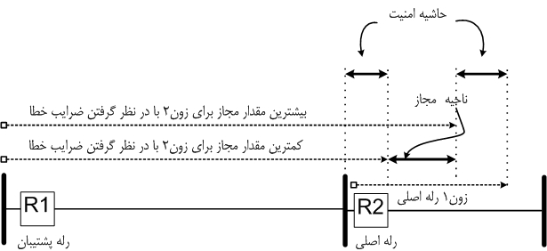
مشكل همپوشاني و روش ارائه شده
تعيين محدوده مجاز براي زون2 رله پشتيبان با وجود ضرايب خطا
ضريب خطا براي حداقل
اثر تزريق جريان خطا از ديگر خطوط
ضريب خطا براي حداكثر
دانشگاه تفرش، دانشكده مهندسي برق

Slide 14


مشكل همپوشاني و روش ارائه شده
شرط وجود محدوده مجاز براي زون 2
به طور مثال در يك شبكه شعاعي با در نظر گرفتن مقادير 20، 15و 20 براي α، β، و γ داريم:
دانشگاه تفرش، دانشكده مهندسي برق
درصدي از انتهاي خط كه توسط زون1 پوشش داده نشده است

Slide 15
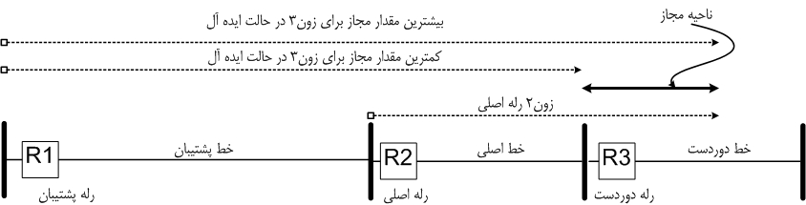
مشكل همپوشاني و روش ارائه شده
تعيين محدوده مجاز براي زون3 رله پشتيبان در حالت ايده‌آل
امپدانس تنظيمي براي
زون2 رله اصلي
امپدانس تنظيمي براي زون3 رله پشتيبان
امپدانس خط پشتيبان
امپدانس خط اصلي
دانشگاه تفرش، دانشكده مهندسي برق

Slide 16
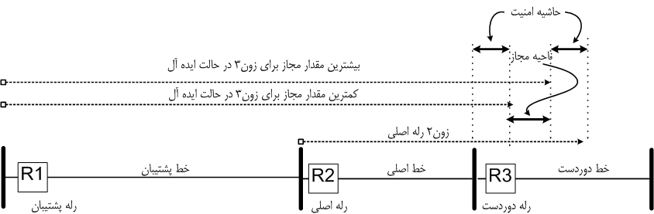
مشكل همپوشاني و روش ارائه شده
تعيين محدوده مجاز براي زون3 رله پشتيبان با وجود ضرايب خطا
دانشگاه تفرش، دانشكده مهندسي برق

Slide 17

مشكل همپوشاني و روش ارائه شده
شرط وجود محدوده مجاز براي زون 3
ضريب امپدانس تنظيم شده براي زون2 رله پشتيبان
دانشگاه تفرش، دانشكده مهندسي برق
ضريب امپدانس تنظيم شده براس زون2 رله پشتيبان

Slide 18
مشكل همپوشاني و روش ارائه شده
ارائه روش تركيبي
روش تركيبي
وجود ناحيه مجاز
عدم وجود ناحيه مجاز
روش كاهش امپدانسي
انتخاب يكي از دو روش بر اساس شاخص مناسب
دانشگاه تفرش، دانشكده مهندسي برق
در صورت عدم حذف همپوشاني

Slide 19
مشكل همپوشاني و روش ارائه شده
شاخص مناسب براي انتخاب يكي از دو روش
ميانگين سطح اتصال‌كوتاه باس‌هاي موجود در شبكه
دانشگاه تفرش، دانشكده مهندسي برق

Slide 20
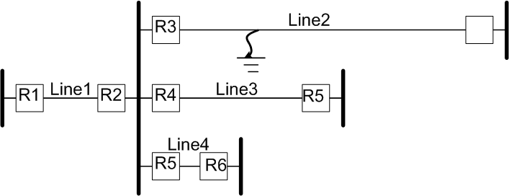
مشكل پشتيباني رله‌هاي متعدد و روش ارائه شده
چرا پشتيباني چند رله اصلي توسط يك رله پشتيبان يك مشكل به حساب مي‌آيد؟
دانشگاه تفرش، دانشكده مهندسي برق

Slide 21
مشكل پشتيباني رله‌هاي متعدد و روش ارائه شده
بستر‌هاي لازم براي اعمال روش پيشنهادي
رله‌هاي ميكروپروسسوري
شبكه مخابراتي محلي
شبكه مخابراتي راه دور
پارامترهاي استفاده شده
ارتباط مخابراتي رله‌ها
گروه تنظيمات
دانشگاه تفرش، دانشكده مهندسي برق

Slide 22
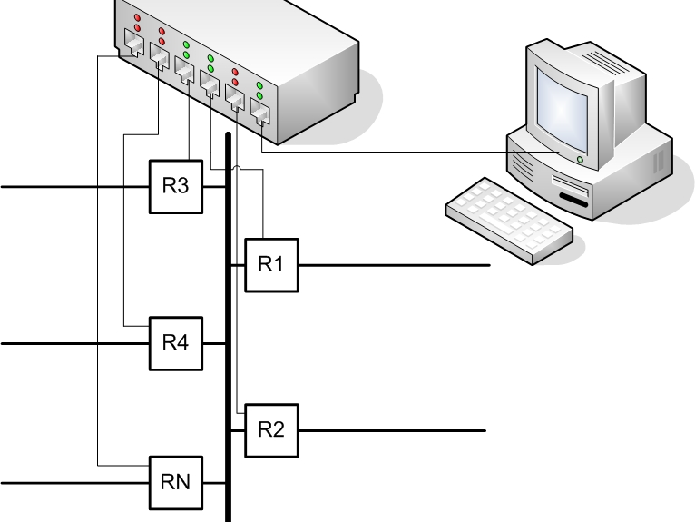
ارائه روش: شبكه مخابرتي محلي
دانشگاه تفرش، دانشكده مهندسي برق

Slide 23
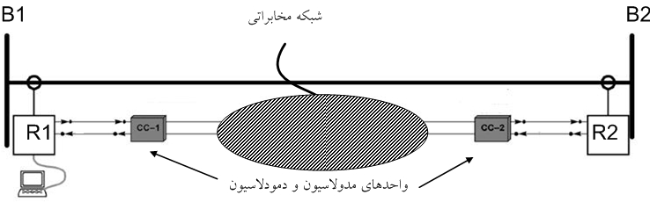
ارائه روش: شبكه مخابراتي راه دور
دانشگاه تفرش، دانشكده مهندسي برق

Slide 24
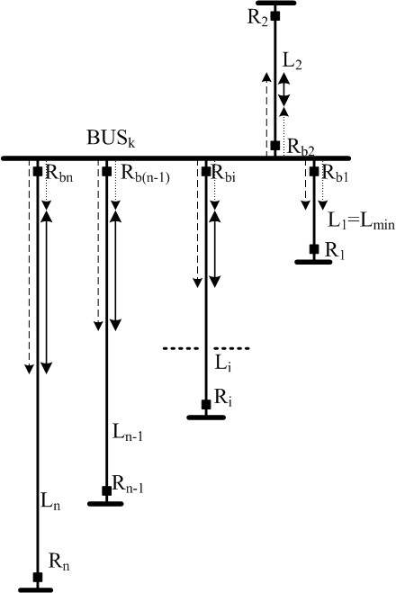
مشكل پشتيباني رله‌هاي متعدد و روش ارائه شده
پشتيباني رله R2 از رله‌هاي موجود در باس
مقداري از خط كه در روش سنتي حفاظت مي‌شود
مقاديري از خط كه از زون3 به زون2 منتقل شده است
دانشگاه تفرش، دانشكده مهندسي برق
مقداري از خط كه در روش ارائه شده حفاظت مي‌شود

Slide 25
مشكل پشتيباني رله‌هاي متعدد و روش ارائه شده
سؤال
چه نقاطي از شبكه براي اعمال روش ارائه شده مناسب هستند؟
اعمال روش ارائه شده در نقاط مناسب چقدر اثر بخشي خواهد داشت؟
دانشگاه تفرش، دانشكده مهندسي برق

Slide 26
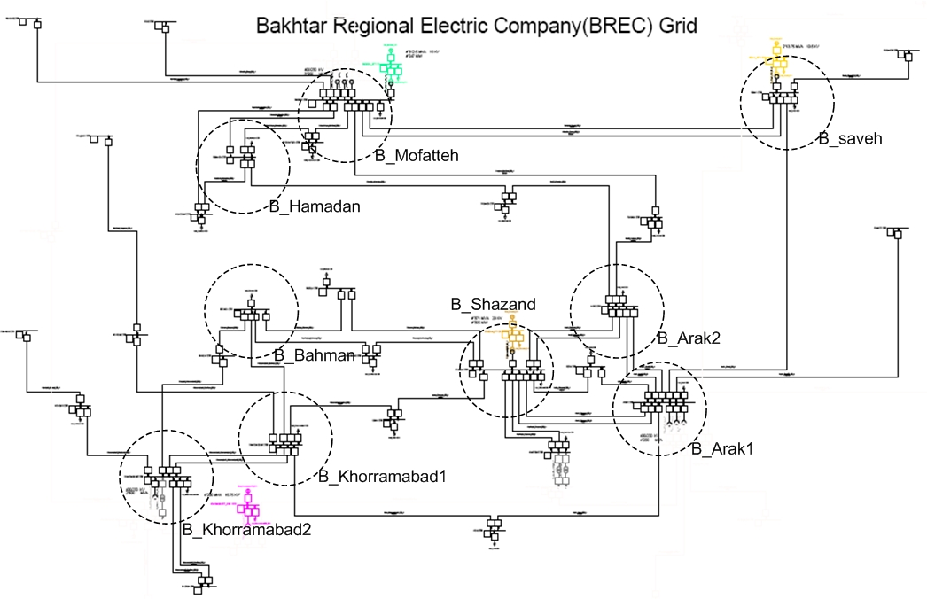
مشكل پشتيباني رله‌هاي متعدد و روش ارائه شده
نقاط مناسب
اولويت بندي نقاط مناسب بر اساس شاخصي مناسب
تمام باس‌هايي كه بيش از2خط انتقال به آنها متصل شده است
دانشگاه تفرش، دانشكده مهندسي برق

Slide 27




مشكل پشتيباني رله‌هاي متعدد و روش ارائه شده
تعيين شاخص مناسب
دانشگاه تفرش، دانشكده مهندسي برق

Slide 28


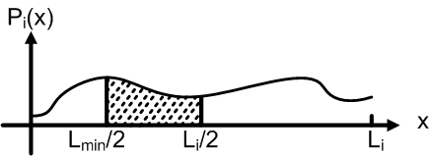
مشكل پشتيباني رله‌هاي متعدد و روش ارائه شده
با در نظر گرفتن احتمال وقوع خطا در خطوط داريم:
دانشگاه تفرش، دانشكده مهندسي برق

Slide 29

مشكل پشتيباني رله‌هاي متعدد و روش ارائه شده
با ثابت در نظر گرفتن تابع احتمال خطا در طول خطوط انتقال داريم:
دانشگاه تفرش، دانشكده مهندسي برق

Slide 30
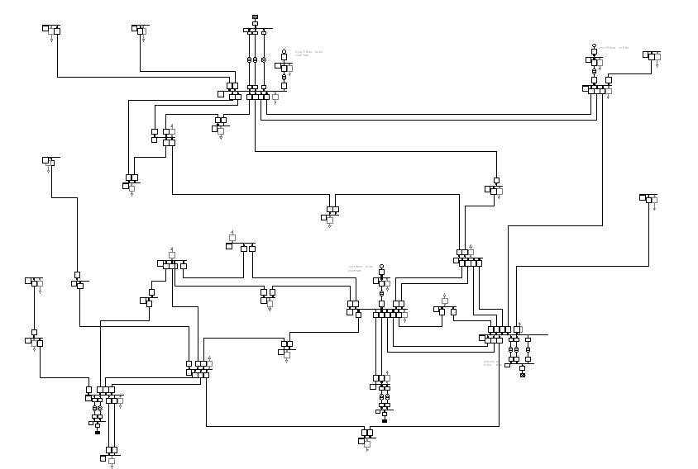
نمونه نتايج شبيه‌سازي براي روش تركيبي
انتخاب مسير نمونه
Saveh_Arak1=148Km
Arak1_Iralko=10Km
Iralko_Shazand=45Km
saveh
دانشگاه تفرش، دانشكده مهندسي برق
Shazand
Arak1
Iralko

Slide 31
نمونه نتايج شبيه‌سازي براي روش تركيبي
محدوديت‌هاي موجود بر رله موجود در باس Saveh
backup_relay | main_relay | Z2_min | Z2_max | limit | Z2_min | Z2_max | limit | Z3_min | Z3_max | Limit | Z3_min | Z3_max | limit
 |  |  |  |  | _ideal | _ideal | _ideal |  |  |  | _ideal | _ideal | _ideal
R 1077 | R 1003 | 6.49 | 5.54 | -0.95 | 5.41 | 6.15 | 0.75 | 6.93 | 9.86 | 2.93 | 5.77 | 10.95 | 5.18
R 1077 | R 1012 | 6.49 | 5.09 | -1.39 | 5.41 | 5.66 | 0.25 | 7.13 | 8.18 | 1.05 | 5.94 | 9.09 | 3.14
R 1077 | R 1013 | 6.49 | 5.09 | -1.39 | 5.41 | 5.66 | 0.25 | 7.13 | 8.18 | 1.05 | 5.94 | 9.09 | 3.14
R 1077 | R 1087 | 6.49 | 6.06 | -0.42 | 5.41 | 6.74 | 1.33 | 8.02 | 8.01 | -0.01 | 6.68 | 8.90 | 2.22
R 1077 | R 1019 | 6.49 | 15.92 | 9.43 | 5.41 | 17.69 | 12.28 | 9.29 | 31.21 | 21.91 | 7.74 | 34.67 | 26.93
R 1077 | R 1008 | 6.49 | 7.40 | 0.91 | 5.41 | 8.22 | 2.82 | 9.07 | 8.01 | -1.06 | 7.56 | 8.90 | 1.34
R 1077 | R 1010 | 6.49 | 35.77 | 29.28 | 5.41 | 39.75 | 34.34 | 13.72 | 73.51 | 59.79 | 11.43 | 81.68 | 70.25
محدوديت‌ موجود بر رله موجود در باس Arak1
دانشگاه تفرش، دانشكده مهندسي برق
backup_relay | main_relay | Z2_min | Z2_max | limit | Z2_min | Z2_max | limit | Z3_min | Z3_max | limit | Z3_min | Z3_max | limit
 |  |  |  |  | _ideal | _ideal | _ideal |  |  |  | _ideal | _ideal | _ideal
R 1003 | R 1040 | 0.44 | 0.93 | 0.50 | 0.37 | 1.04 | 0.67 | 1.84 | 1.85 | 0.01 | 1.53 | 2.06 | 0.53

Slide 32
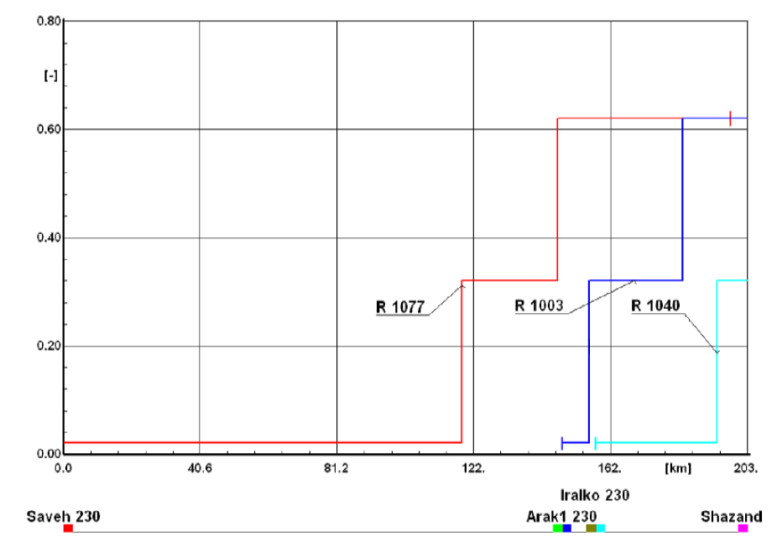
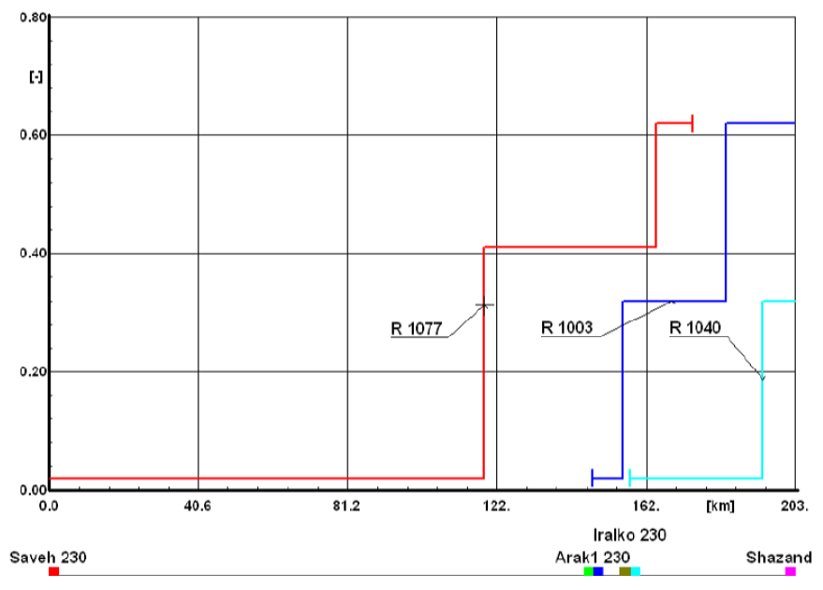
نمونه نتايج شبيه‌سازي براي روش تركيبي
نمودار زمان امپدانس
قبل از اعمال طرح
بعد از اعمال طرح
دانشگاه تفرش، دانشكده مهندسي برق

Slide 33
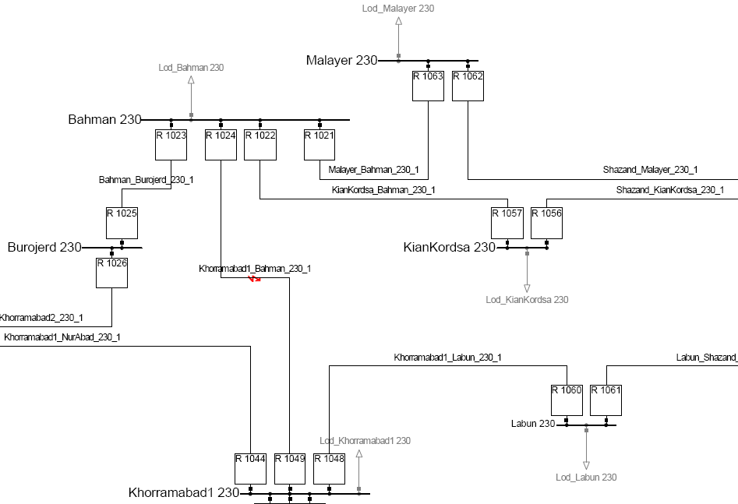
نمونه نتايج شبيه‌سازي براي روش مخابراتي
      انتخاب نمونه باس براي ارائه نتايج
دانشگاه تفرش، دانشكده مهندسي برق

Slide 34
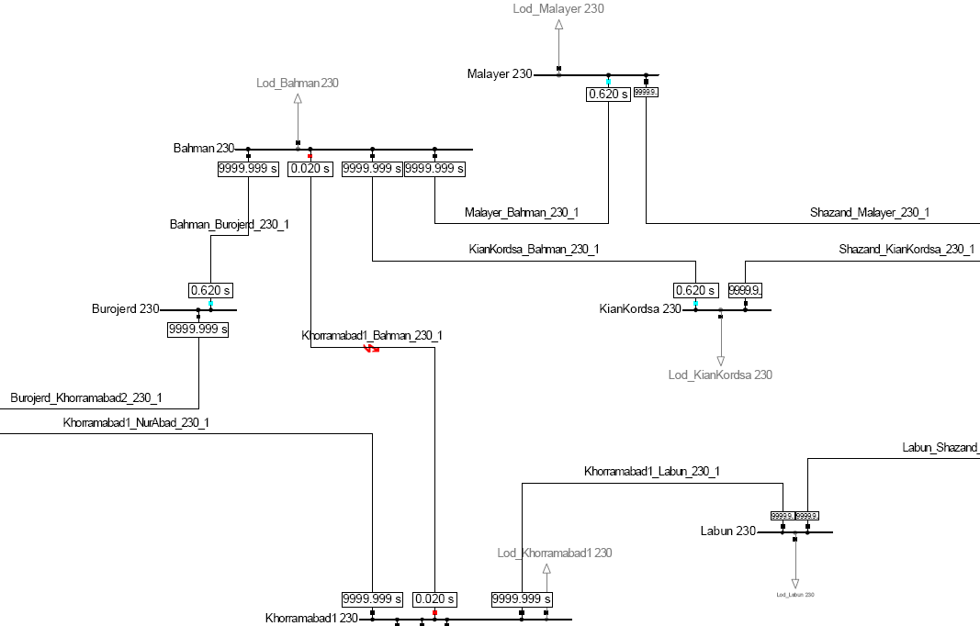
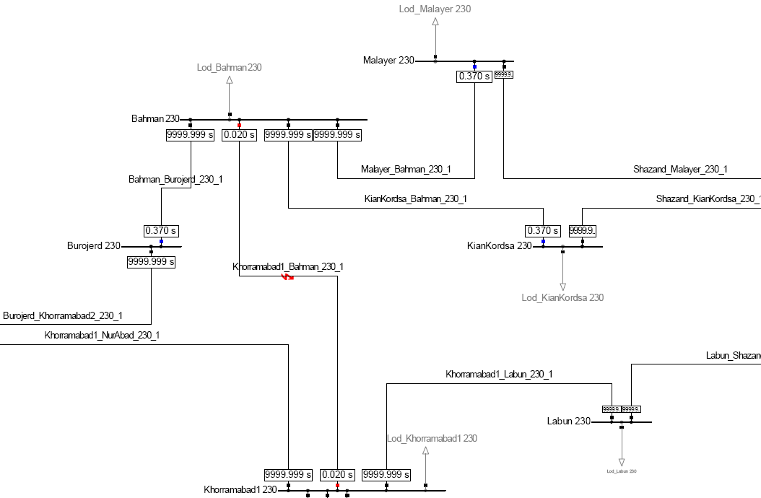
نمونه نتايج شبيه‌سازي براي روش مخابراتي
      زمان عملكرد رله‌ها با اعمال خطاي 40 درصدي
دانشگاه تفرش، دانشكده مهندسي برق

Slide 35
نتيجه‌گيري
روش تركيبي
افزايش قدرت انتخاب‌گري سيستم حفاظتي
حذف موثر همپوشاني‌هاي موجود در سيستم
دانشگاه تفرش، دانشكده مهندسي برق
ارتقاء عملكرد سيستم‌ حفاظتي
كاهش خسارات ناشي از خطا‌ها

Slide 36
نتيجه‌گيري
روش گروه تنظيمات
افزايش لايه‌هاي حفاظتي در شبكه
حذف اثر رله‌هاي اصلي متعدد براي يك رله پشتيبان
افزايش سرعت عملكرد سيستم حفاظتي
سيستم حفاظتي انعطاف‌پذير در برابر خروج خطوط از شبكه
دانشگاه تفرش، دانشكده مهندسي برق
حذف مشكلات هماهنگي رله‌ها در دو سطح ولتاژ
ارتقاء عملكرد سيستم‌ حفاظتي
كاهش خسارات ناشي از خطا‌ها

Slide 37
پيشنهادات
مطالعه در مورد شاخص انتخاب شده براي روش تركيبي حذف همپوشاني
تعيين شاخص مناسب براي افزايش زمان عملكرد رله‌ها در روش تركيبي با رويكرد حفظ پايداري سيستم
استفاده از سيستم‌هاي خبره براي افزايش زمان يا كاهش امپدانس در روش تركيبي
بررسي و ارزيابي جزئيات مربوط به شبكه‌هاي مخابراتي محلي و راه دور
تحقيق در مورد ميزان اثر استفاده از روش گروه تنظيمات بر پايداري شبكه
استفاده از تنظيمات جريان زياد در مواقع خرابي ترانسفورماتور‌هاي ولتاژ
راه‌هاي يافتن تابع احتمال وقوع خطا بر روي خطوط الكتريكي و افزودن اين موضوع به فعاليت صورت گرفته
تنظيم و هماهنگي رله‌ها در دو سطح ولتاژ با استفاده از روش گروه تنظيمات
دانشگاه تفرش، دانشكده مهندسي برق

Slide 38
با تشكر از توجه شما.

